Slide 1
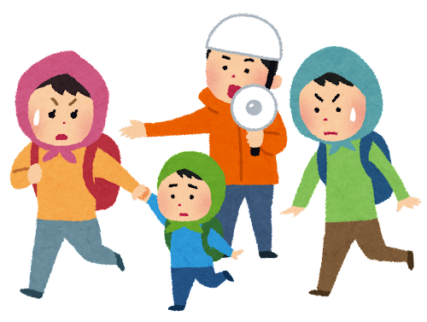
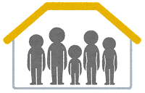
～よりよい住生活を目指して～ あ 学習のまとめを発信しよう！！
令和５年度 御所浦中学校 １年生

Slide 2
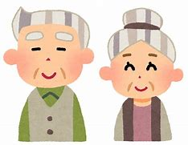
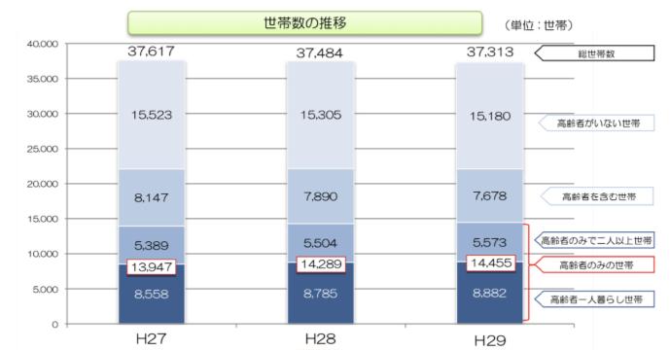
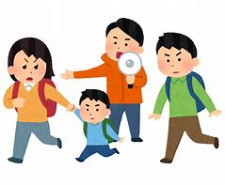
高齢者との関わり方
・同じ目線で優しく接する
・高齢者を優先して避難させる
・部屋を１階につくる
Notes:
ら：僕たちの班は高齢者との関わり方について調べました。
ふ：このグラフのように天草にはたくさんの高齢者がいます。
なので、僕たちは高齢者との関わり方を調べ、同じ目線で優しく接することが大切だと思いました。
ら：そして、自然災害などの時高齢者は素早く逃げることができません。
なので、高齢者を優先して避難させることが大切だと思います。
ふ：高齢者は階段などを降りることが大変です。
なので、高齢者の部屋を１階につくることが大切だと考えました。

Slide 4
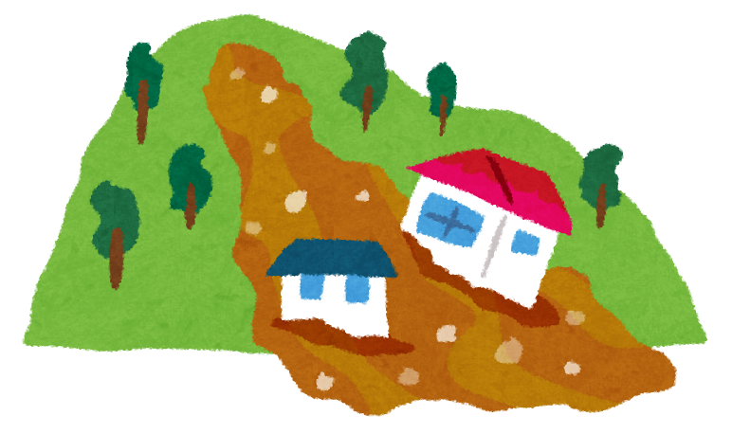
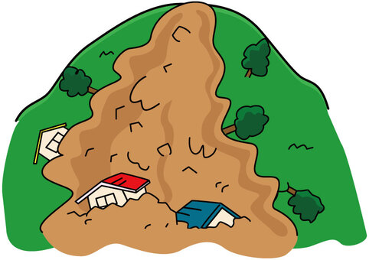
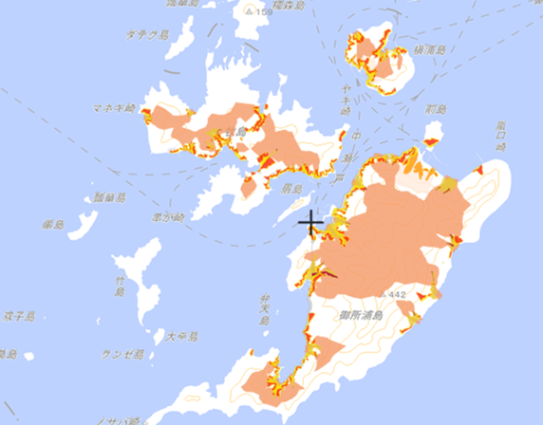
御所浦で多い自然災害
・土砂災害
資料１
土砂災害の注意をした方がいい場所。
２０２０年(令和２年度)で起きた、
豪雨では今まで見たことないくらい
御所浦も雨が降った。
Notes:
御所浦で多い自然災害について説明します。
1つは、土砂災害です。資料一を見てください。 赤色で塗られているところは御所浦町全体で土砂災害に注意した方がいい場所です。
２０２２年に起きた豪雨では今まで見たことないくらい御所浦も雨が降りました。

Slide 5
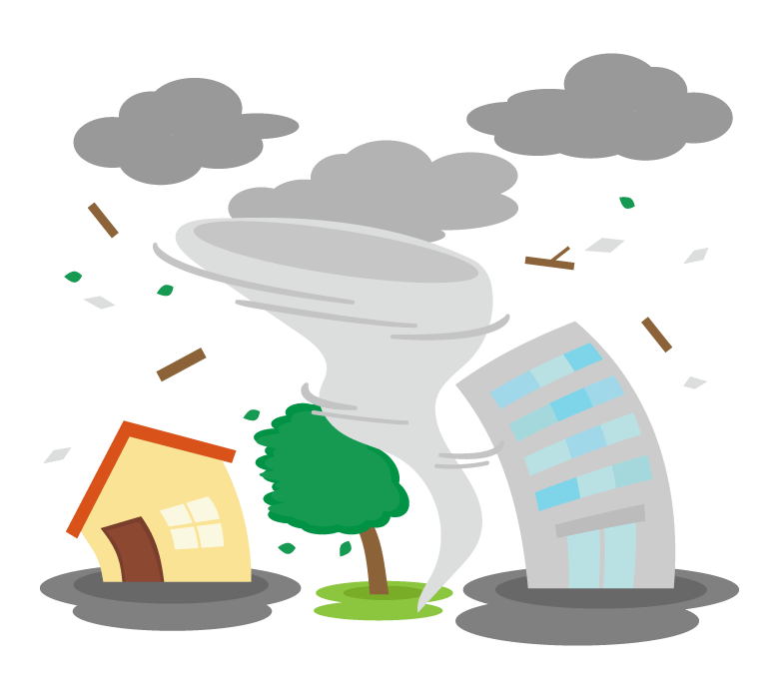
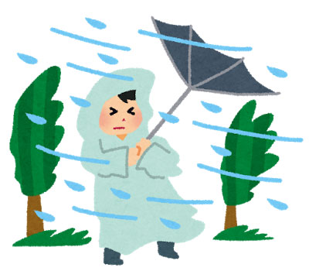
自然災害の対策
避難用のスニーカー
非常用持ち出し袋
逃げ道を塞がない
大きくて重い物を下に入れて重心を低くする

